Slide 1
Муниципальная программа «Формирование современной городской среды» на территории Октябрьского района города Томска
Администрация
Октябрьского района
Города Томска
УТВЕРЖДЕНО
протокол общественной муниципальной комиссии
«20» апреля 2017 года
Дизайн проект
г. Томск, ул. Больничная, 4/1
Томск 2017

Slide 2
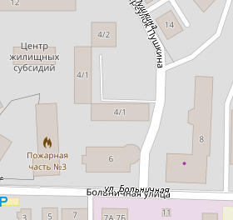
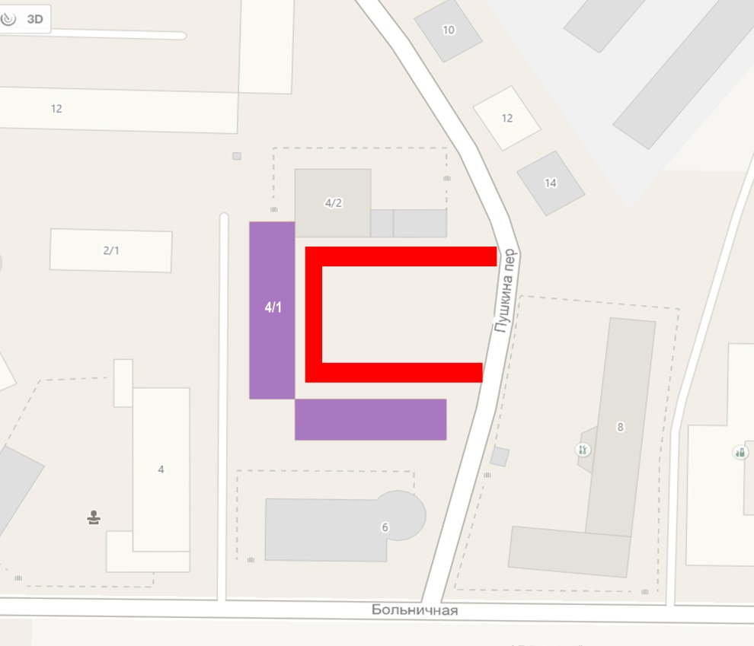
Благоустройство дворовой территории (капитальный ремонт) многоквартирного дома по адресу: город Томск, ул. Больничная, 4/1
Ситуационный план
Территория, планируемая к благоустройству

Slide 3
Благоустройство дворовой территории (капитальный ремонт) многоквартирного дома по адресу: город Томск, ул. Больничная, 4/1
Адрес объекта: г. Томск, ул. Больничная, 4/1
Земельная принадлежность: собственность муниципального образования «Город Томск»
Площадь дворовой территории: 762 м²
Приблизительное количество проживающих: 350 человек
Источники финансирования: федеральный бюджет, областной бюджет, бюджет МО «Город Томск»
В настоящее время покрытие дворовой территории находится в неудовлетворительном состоянии. Асфальтобетонное покрытие разрушено, имеются выбоины, трещины, во время весеннего паводка и дождей подтоплена водой.
В 2017 году жителями многоквартирного дома была подана заявка на участие в муниципальной программе «Формирование современной городской среды».
Запланированы работы по ремонту дворовой территории, установке скамеек и урн.
Дополнительно в 2017 году планируются работы по посадке зеленых насаждений силами жителей.

Slide 4
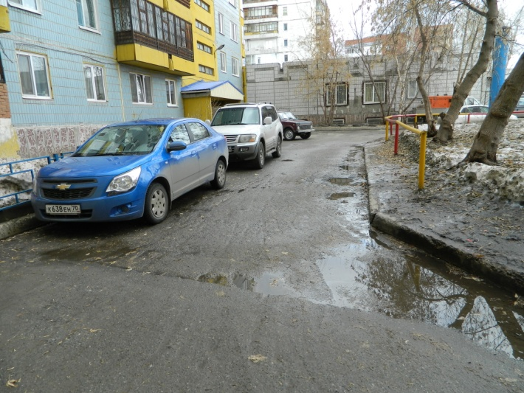
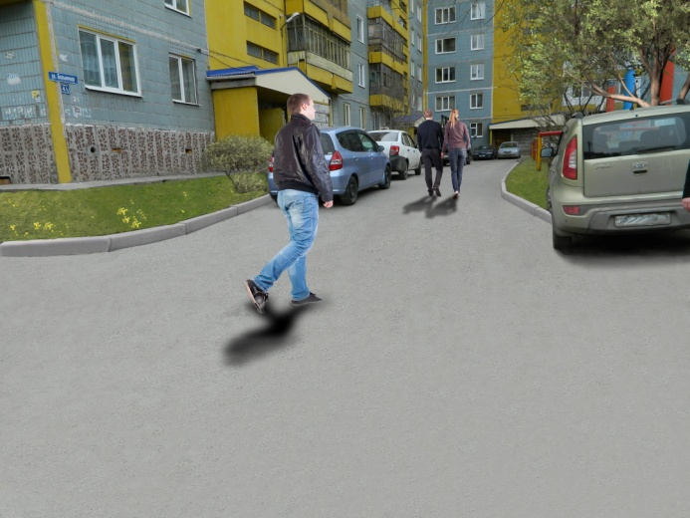
Благоустройство дворовой территории (капитальный ремонт) многоквартирного дома по адресу: город Томск, ул. Больничная, 4/1
Существующее состояние дворовой территории
Перспективное направление

Slide 5
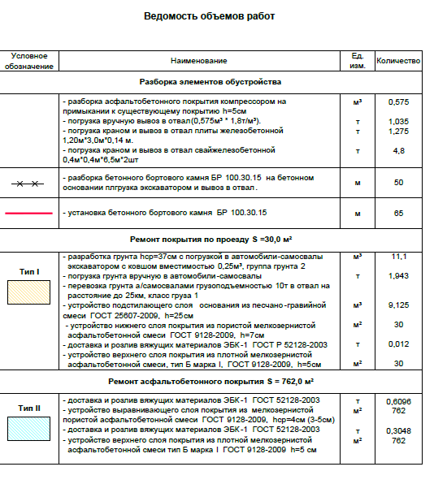
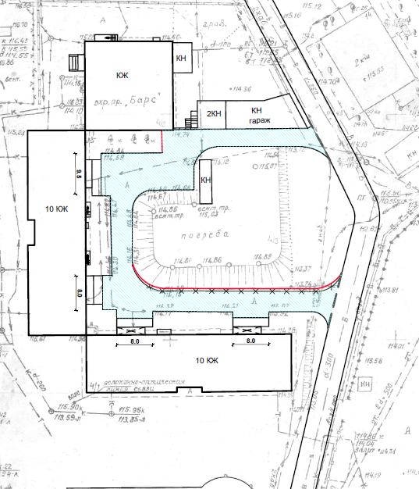
Благоустройство дворовой территории (капитальный ремонт) многоквартирного дома по адресу: город Томск, ул. Больничная, 4/1
План работ по благоустройству

Slide 6
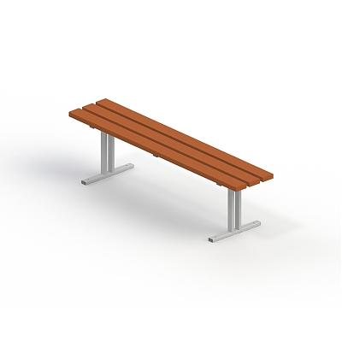
Благоустройство дворовой территории (капитальный ремонт) многоквартирного дома по адресу: город Томск, ул. Больничная, 4/1
Урна железобетонная с металлической вставкой
Монолитная железобетонная окрашенная урна, украшенная объемным рельефом и гладкой окантовкой, с металлической оцинкованной вставкой с двумя ручками.
с металлической оцинкованной вставкой с двумя ручками.
Скамья садово-парковая на металлических ножках
Скамья садово-парковая выполнена на металлическом каркасе из трубы сечением Ø 26 мм. Сидение состоит из деревянных досок толщиной 110х40 мм в количестве 3 шт.
Деревянные детали должны быть тщательно отшлифованы и окрашены акриловыми красками в заводских условиях.

